Slide 1
Święta w krajach niemieckojęzycznych
Wiktoria Michalska, Patrycja Strzyżewska, Wiktoria Radziszewska

Slide 2
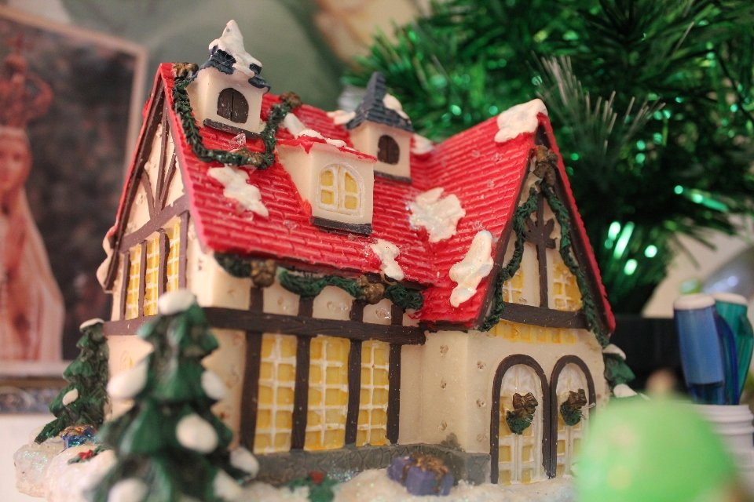
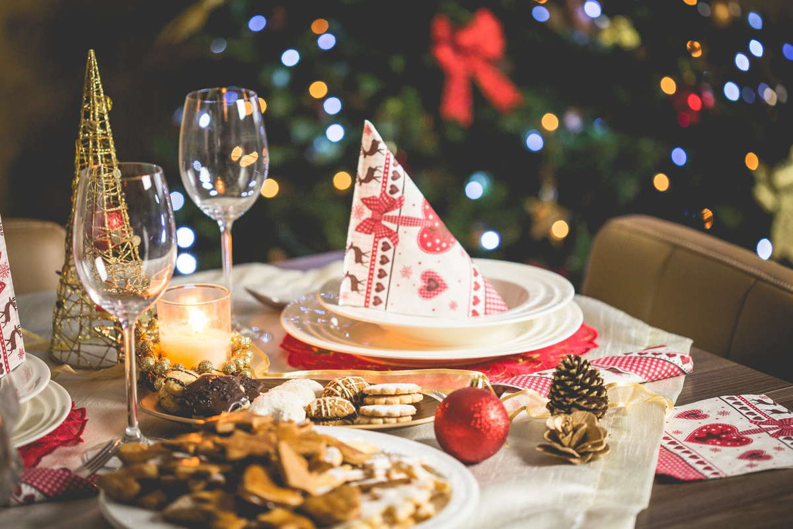
Święta Bożego Narodzenia
W Niemczech Boże Narodzenie jest obchodzone, 25 i 26 grudnia. W Niemczech Boże Narodzenie trwa dwa dni: 25 i 26 grudnia. Wigilia 24 grudnia była dla wielu pracowitym porankiem i uroczystym wieczorem. Jeśli Wigilia jest dniem powszednim, sklepy są otwarte do południa, a na świąteczny obiad będzie trzeba kupować w ostatniej chwili prezenty lub produkty. Następnie dekorowanie choinki światełkami i kolorowymi bombkami, pakowanie prezentów i przygotowywanie potraw. Rodziny spotykają się wieczorem. Część z nich kultywuje tradycje, takie jak wspólne śpiewanie czy muzykowanie. Po posiłku rozdawane są świąteczne prezenty: można wtedy otworzyć paczki leżące pod choinką. Na kilka tygodni przed Bożym Narodzeniem dzieci spisały listę życzeń dla małego Jezusa i czekały niecierpliwie, czy ich życzenie się spełni. Młodzi ludzie, którzy wracają na wakacje do rodzinnego miasta, często wychodzą wieczorem na spotkanie ze starymi przyjaciółmi.

Slide 3
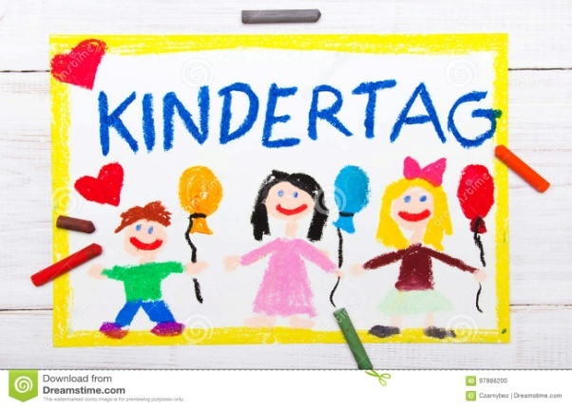
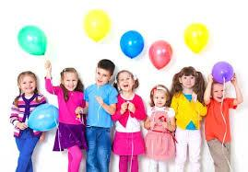
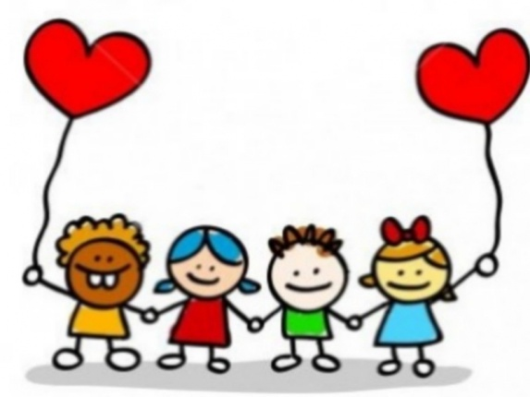
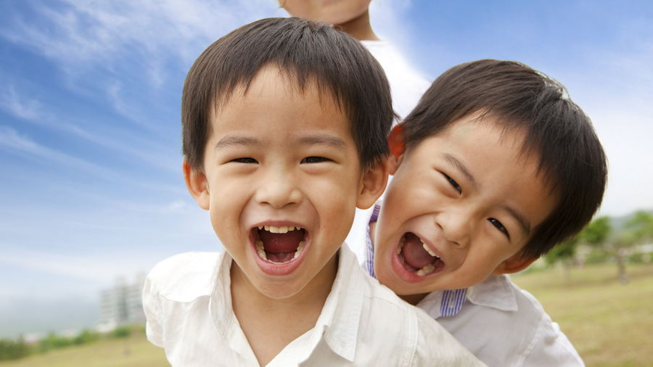
Dzień dziecka
Dzień dziecka, w Niemczech jest bardzo podobnie obchodzony, jaki i w Polsce, tylko, że Niemcy obchodzą go 20 września. Jest organizowanych wiele event’ów i zabaw. Z tej okazji w Niemczech szkoły i przedszkola przygotują w tym dniu specjalne przedstawienia lub zorganizują dla rodziców imprezy sportowe. Dzieci dostają drobne upominki od rodziców.

Slide 4
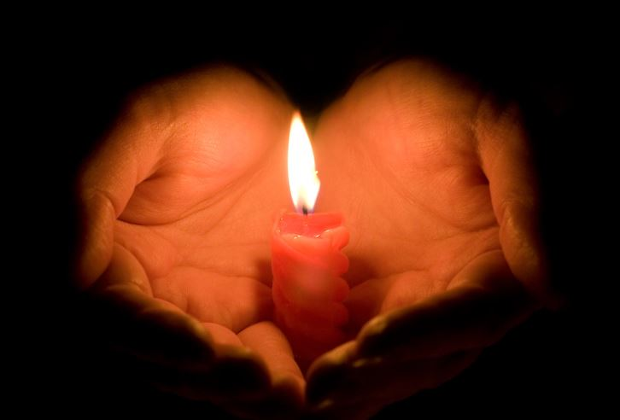
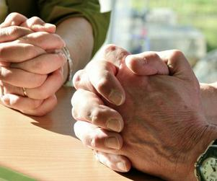
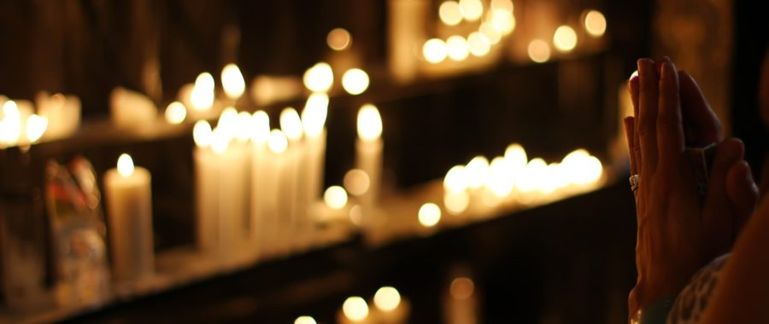
Dzień pokuty i modlitwy
Jest to święto ruchome odbywające się w kościołach protestanckich w Niemczech od 16 do 22 listopada. Przed 1994 r. Dzień Modlitwy i Pokuty był obchodzony jako ustawowy dzień odpoczynku w całych Niemczech, nie tylko w Saksonii.

Slide 5
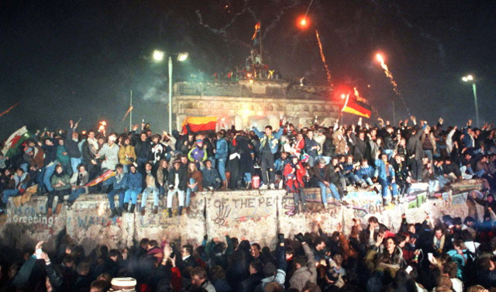
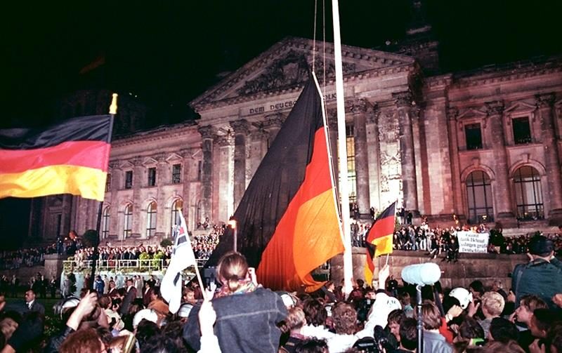
Dzień zjednoczenia Niemiec
Jest, to święto obchodzone 3 października Jest ono ustawowym dniem wolnym od pracy w Niemczech

Slide 6
<3
Dziękujemy za uwagę!

